Slide 1

Rendición de Cuenta 2020
Zonal Eje Cafetero
Quindío
29.06.21

Slide 2



Registro de los asistentes | 03:30 - 03:50 pm
Bienvenida Gerentes | 03:50 - 04:10 pm
Informe gestión | 04:10 - 05:00 pm
Preguntas y Respuestas | 05:00 - 05:20 pm
Cierre | 05:20 pm

Slide 3


Slide 4





1
Gestión
Población Afiliada
2
Gestión
Servicio al usuario
3
Gestión
Modelo de Salud
4
Gestión
Del Riesgo en Salud – resultados de promoción de la salud
Informe de
Gestión
5
Gestión
Financiera
6
Gestión
Participación Social

Slide 5


Gestión Población Afiliada 2020
1

Slide 6
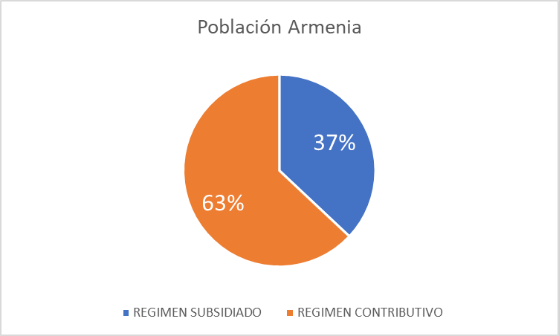
Población total por Régimen Zonal Eje Cafetero - Armenia 2020
Régimen | N° de usuarios
Subsidiado | 551
Contributivo | 917
TOTAL POBLACIÓN: 1468
Ilustración 1. Población Quindío a diciembre 2020. EPS Famisanar
Fuente: Consulta ADRES Dic 2020

Slide 7



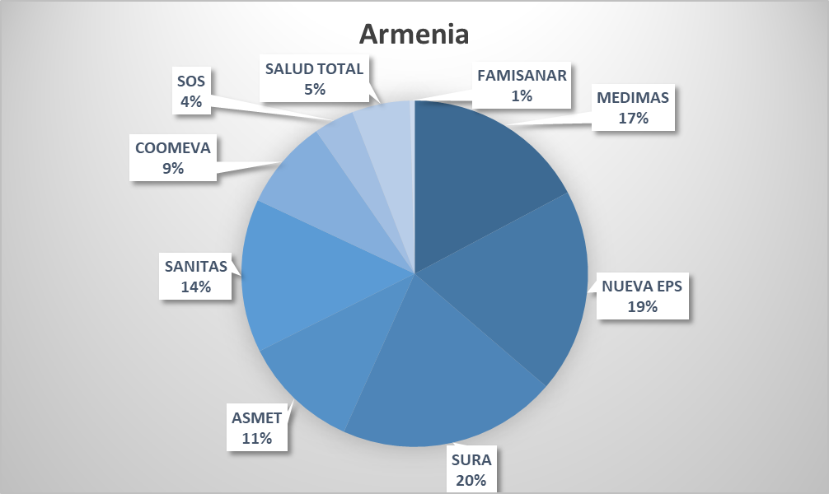
Participación Régimen Contributivo Armenia Dic 2020
OPORTUNIDAD DE CITAS
Participación: 1% en el municipio de Armenia.
Fuente: Consulta ADRES Dic 2020

Slide 8
Gestión Servicio al Usuario 2020
2

Slide 9

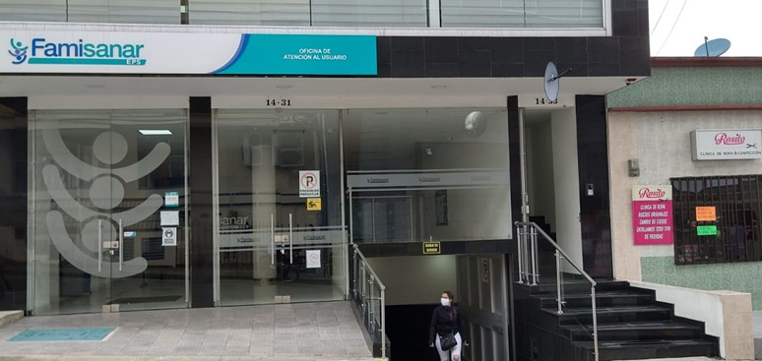

Oficina de Atención
Oficina Calle 9 #14-31
SERVICIOS EN ARMENIA
Tramites de Autorizaciones,
Transcripción de Incapacidades
Servicios Comerciales
Orientación en General.
1 Consultora integral

Slide 10





Gestión Satisfacción de Usuarios
Canales de Atención Prioritarios, diferencial y/o Preferencial
Atención Personal
Preferencial por Digiturno
Acceso a Infraestructura
Adaptada para población con discapacidad
Canales No Presenciales
Gestión de Autorizaciones, PQRS, Afiliaciones, agendamiento de citas
Prestadores y Farmacias
Atención Preferencial por Ventanillas o Digiturno
Oficinas de Atención
Enfoque diferencial e incluyente

Slide 11
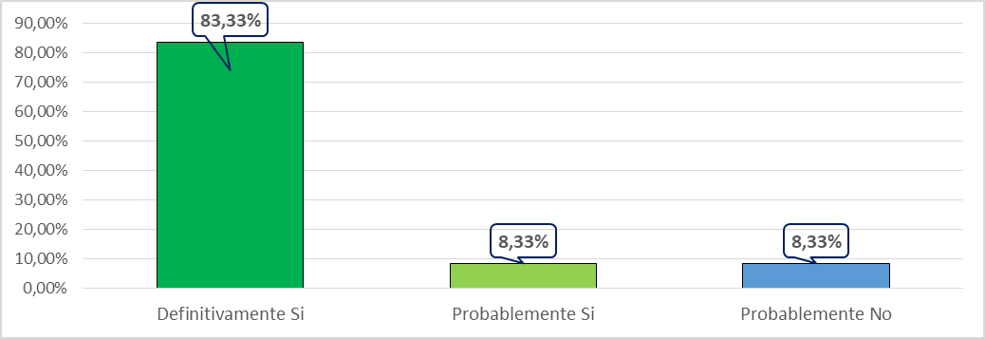
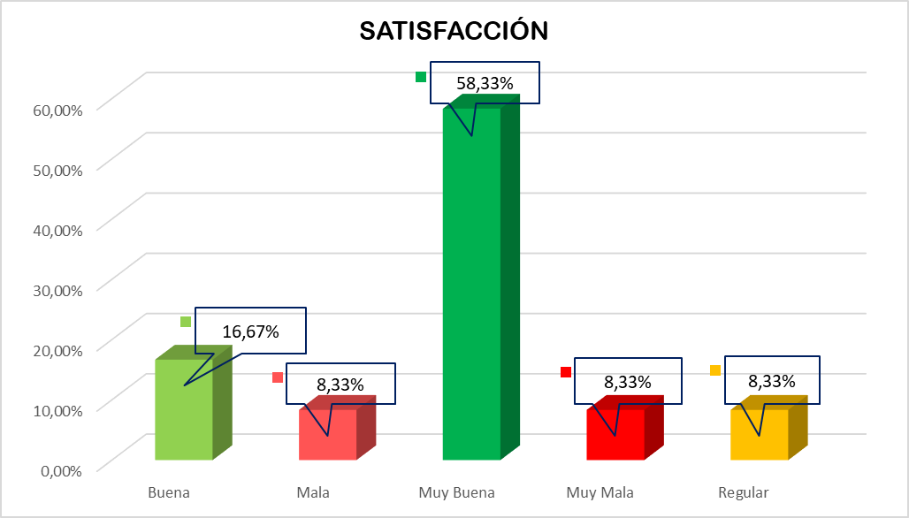
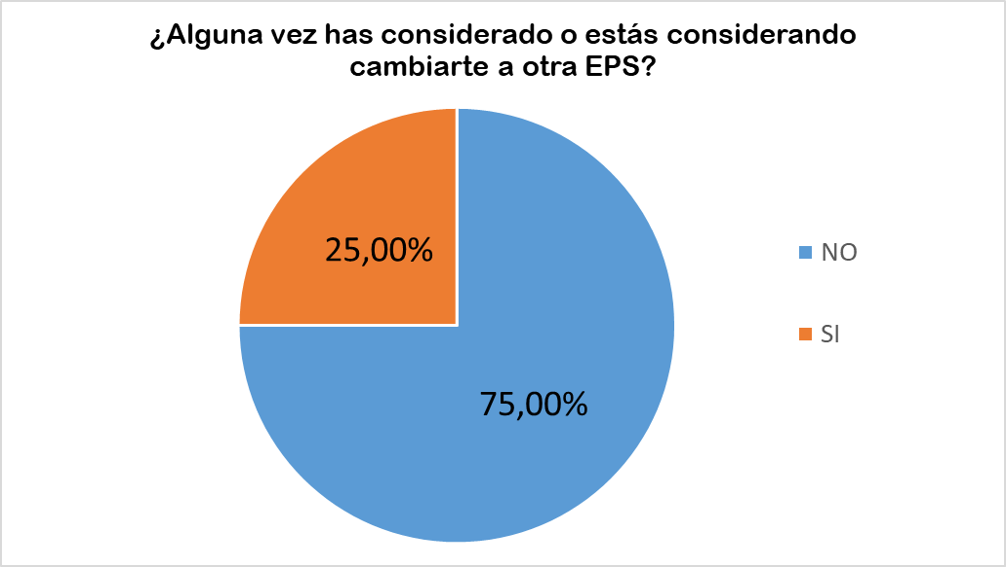
SATISFACCIÓN ARMENIA
RECOMENDABILIDAD
NPS
67
SATISFACCIÓN
75

Slide 12
COMPORTAMIENTO QUEJAS, RECLAMOS PBS

Slide 13
GESTIÓN PQRS – FALLOS TUTELAS
1 FALLO DE TUTELA HEREDADO
OPORTUNIDAD EN GENERACIÓN DE AUTORIZACIONES

Slide 14
Gestión Modelo de Salud 2020
3

Slide 15

4

Slide 16


Pirámide Poblacional Quindío
Ilustración 1. Pirámide poblacional. Zonal Quindío a diciembre 2020. EPS Famisanar
Al verificar la población afiliada se observa un total de 1.463, concentrada en los cursos de vida de adolescente y adultez .
Fuente: Consulta ADRES Dic 2020

Slide 17






Pirámide Caracterizada Quindío
Fuente: Consulta ADRES Dic 2020

Slide 18
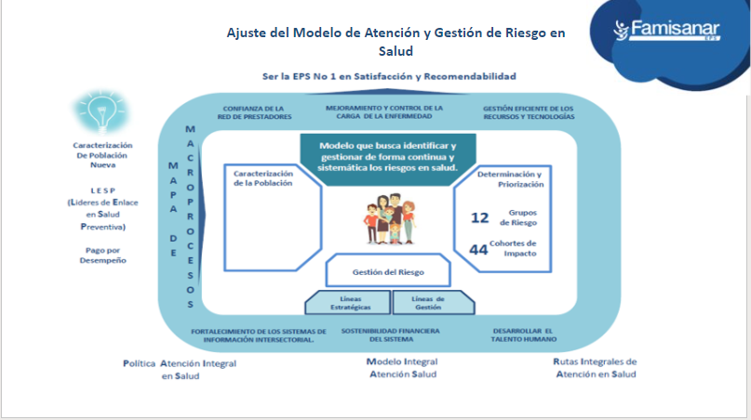

Slide 19



Red contratada PBS Zonal Eje Cafetero
Departamento del Quindío
1
Municipio
7 IPS y 2 Profesionales Independientes en el
Municipio de Armenia y 1 punto de dispensación medicamentos
19.52%
Red complementaria
14.76%
Red primaria
Fuente: BD Red de Servicios 2020

Slide 20

Gestión del Riesgo en Salud y Promoción de la salud 2020
4

Slide 21
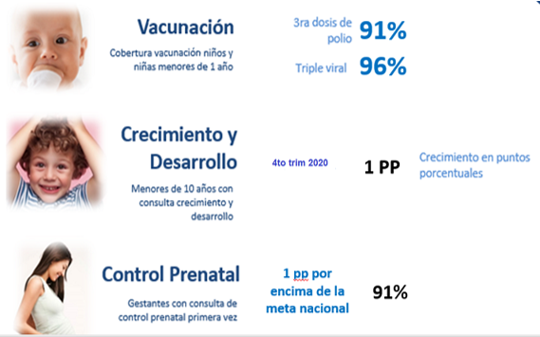
Resultados Prevención de la Enfermedad Quindío
20%
40%
100%

Slide 22
Resultados Prevención de la Enfermedad Quindío

Slide 23
Resultado de Cohortes Quindío

Slide 24
Resultados Dimensión Salud Pública Armenia
Resultado
Año 2020
0,0
0,0
0,0
0,0
Razón de Mortalidad Materna por causas directas
(por 100.000 nacidos vivos)
Total de recién nacidos: 2020: 14
Mortalidad Perinatal
(por 1.000 nacidos vivos) total: 14
Mortalidad por IRA
(Por 100.000 menores de cinco años) total: 111 niños
Mortalidad por EDA
(Por 100.000 menores de cinco años) total: 111 niños
Fuente: SIVIGILA 2020

Slide 25

Número de Atenciones en Salud 2020
CONSULTA MEDICINA GENERAL
2100
CONSULTA MEDICINA INTERNA 132
CONSULTA GINECOLOGÍA
66
CONSULTAS PEDIATRÍA 268
PARTOS/CESÁREAS
14

Slide 26



Resultados Oportunidad Armenia
Cumplimiento
Estándar
2020: 5 días
Medicina General
2020: 3.0 días
Cumplimiento
Estándar
Odontología General
2020: 5 días
Cumplimiento
Estándar
Medicina Interna
Estándar: 30 días
Fuente: informe ejecutivo de oportunidad 1552, 2020

Slide 27


Resultados Oportunidad
Cumplimiento
Estándar
2020: 7 días
Ginecología
Estándar 15 días
2020: 5 días
Pediatría
Fuente: informe ejecutivo de oportunidad 1552, 2020

Slide 28
Gestion seguridad del paciente, Zonal Eje Cafetero Armenia
2020
 | EVENTOS ADVERSOS | INCIDENCIA
AMBULATORIO | 0 | 0%
HOSPITALARIO | 0 | 0%
Fuente: Consolidado de Casos – Programa de Seguridad del Paciente – Famisanar EPS – Corte a 31 de diciembre 2020
Malla de Auditoría Intrahospitalaria – Famisanar EPS – Corte a 31 de diciembre 2020

Slide 29
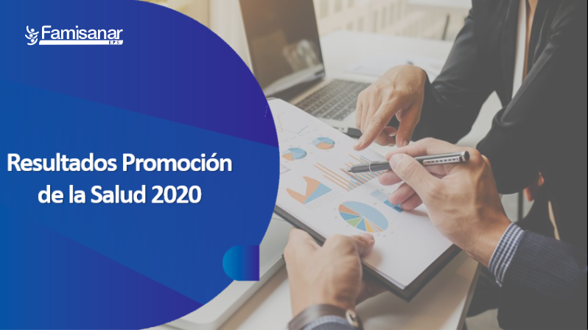

Slide 30
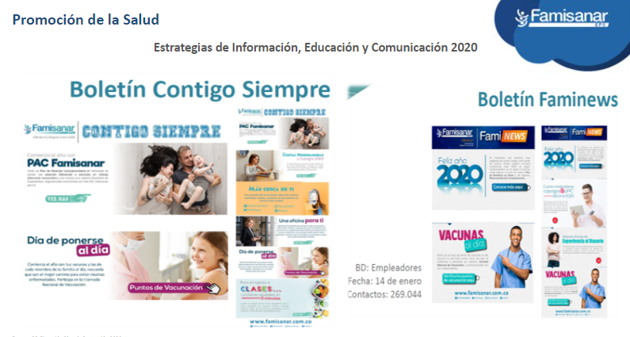

Slide 31
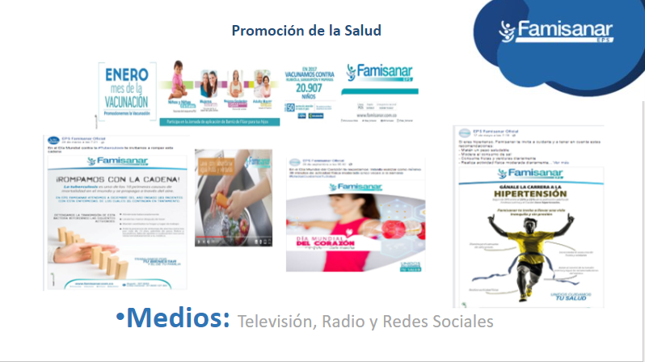

Slide 32
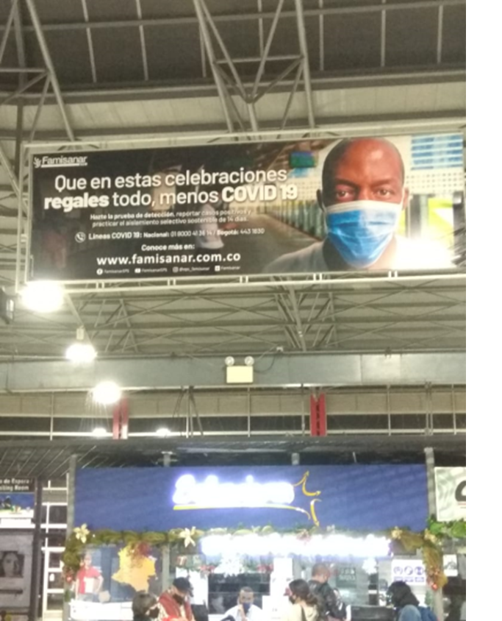


PROMOCIÓN DE LA SALUD

Slide 33
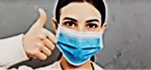
GESTIÓN COVID 2020
Creación de la línea de orientación y seguimiento exclusivo para COVID-19
Diseño e implementación mas de 20 protocolos y rutas de atención de casos sospechoso o confirmados COVID 19, población priorizada, desarrollo de software de seguimiento.
Atención domiciliaria y de tele consultas a 277 usuarios entre casos sospechosos y confirmados para COVID 19
Fortalecimiento, ampliación y articulación de la red de prestadores domiciliarios, ambulatorios y hospitalarios tanto COVID como no COVID

Slide 34
Gestión Financiera 2020
5

Slide 35

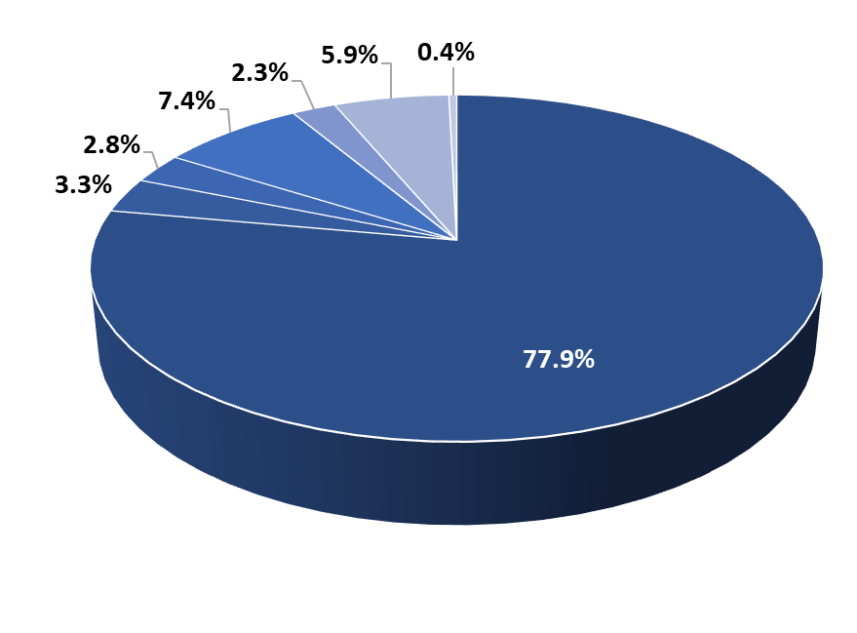
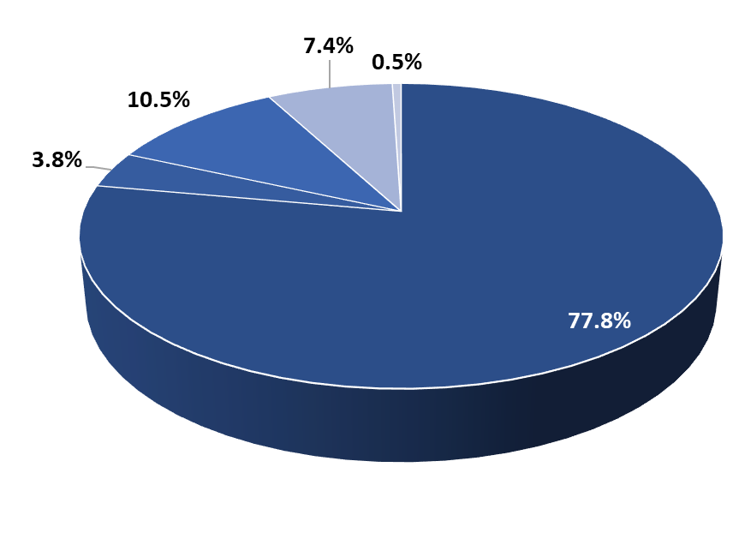
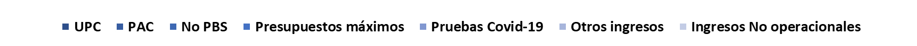
7.1
Composición de ingresos
(COP MM -%)
2020: 2.881.854 2019: 2.438.480
Incremento UPC por aumento en tarifa y afiliados $346.229, entrada en vigencia de presupuestos máximos $214.499, e ingreso por pruebas COVID $65.365

Slide 36
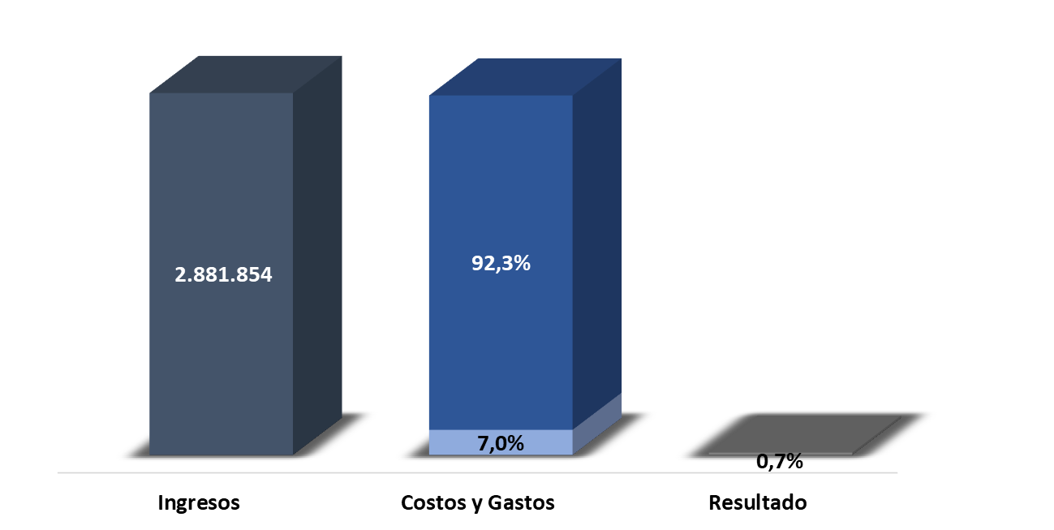
7.2
Resultado Neto
(COP MM -%)
Crecimiento de costo inferior a crecimiento de ingresos genera resultado de 19 mil millones.

Slide 37
7.3
Indicadores de habilitación financiera
Suficiencia
COP MM 6.228
Suficiencia
COP MM 13.528
Capital Mínimo
Patrimonio Adecuado
Régimen de Inversiones PBS
Régimen de Inversiones P. Máx.
✓
Suficiencia
COP MM 8.711
Suficiencia
COP MM 242.730
Al cierre del ejercicio se cumple con indicadores patrimonio adecuado, régimen de inversión reserva técnica PBS y régimen de inversión reserva técnica Presupuestos máximos Según Plan de Habilitación Resolución 2117 de 2016.

Slide 38
7.4
Gestión Financiera
(COP MM)
Resultado antes de impuestos | 33.467
Impuestos | 13.762
Resultado Neto | 19.705
Mejora significativa en ingreso por reconocimiento de pruebas COVID, e ingresos adicionales por UPC, y Presupuestos máximos, equilibra mayor costo COVID y gastos de deterioro por ajuste en metodología de cálculo.

Slide 39
7.5
Capitalizaciones de los accionistas
(COP MM)
2015 | 60.000
2017 | 100.000
2018 | 150.000
2019 | 239.000
2020 | 31.000
Total: 580.000
Recursos FOSPEC 172.000 acumulados

Slide 40
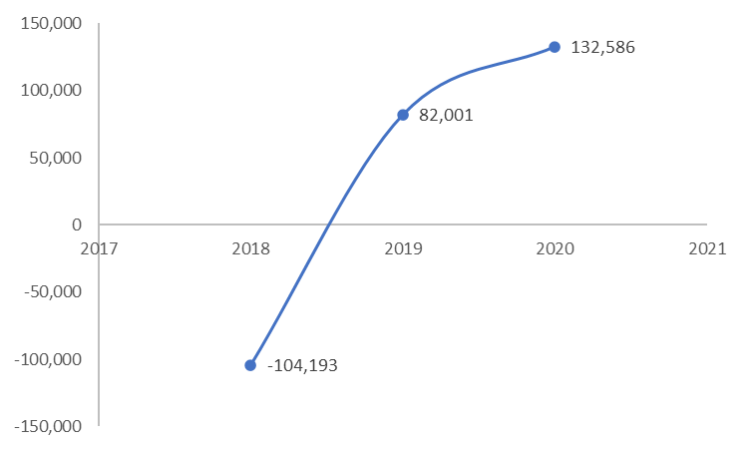
7.6
Patrimonio Total
(COP MM)
✓
Futuras Capitalizaciones (Respaldo de los accionistas)
Total: 80.120

Slide 41
7.7
Estado de situación financiera
(COP MM)
Fortalecimiento patrimonial (capitalización y resultados del ejercicio) se conjuga con mayor liquidez, reducción otras cuentas por pagar y proveedores en salud.

Slide 42
7.8
Dictamen de Revisoría Fiscal
2018
Opinión sin salvedades, dictamen en limpio con párrafo de énfasis.
2019
Opinión sin salvedades, dictamen en limpio, sin párrafo de énfasis.
2020
Opinión sin salvedades, dictamen en limpio, sin párrafo de énfasis.

Slide 43
PARTICIPACION SOCIAL 2020
6

Slide 44


Slide 45
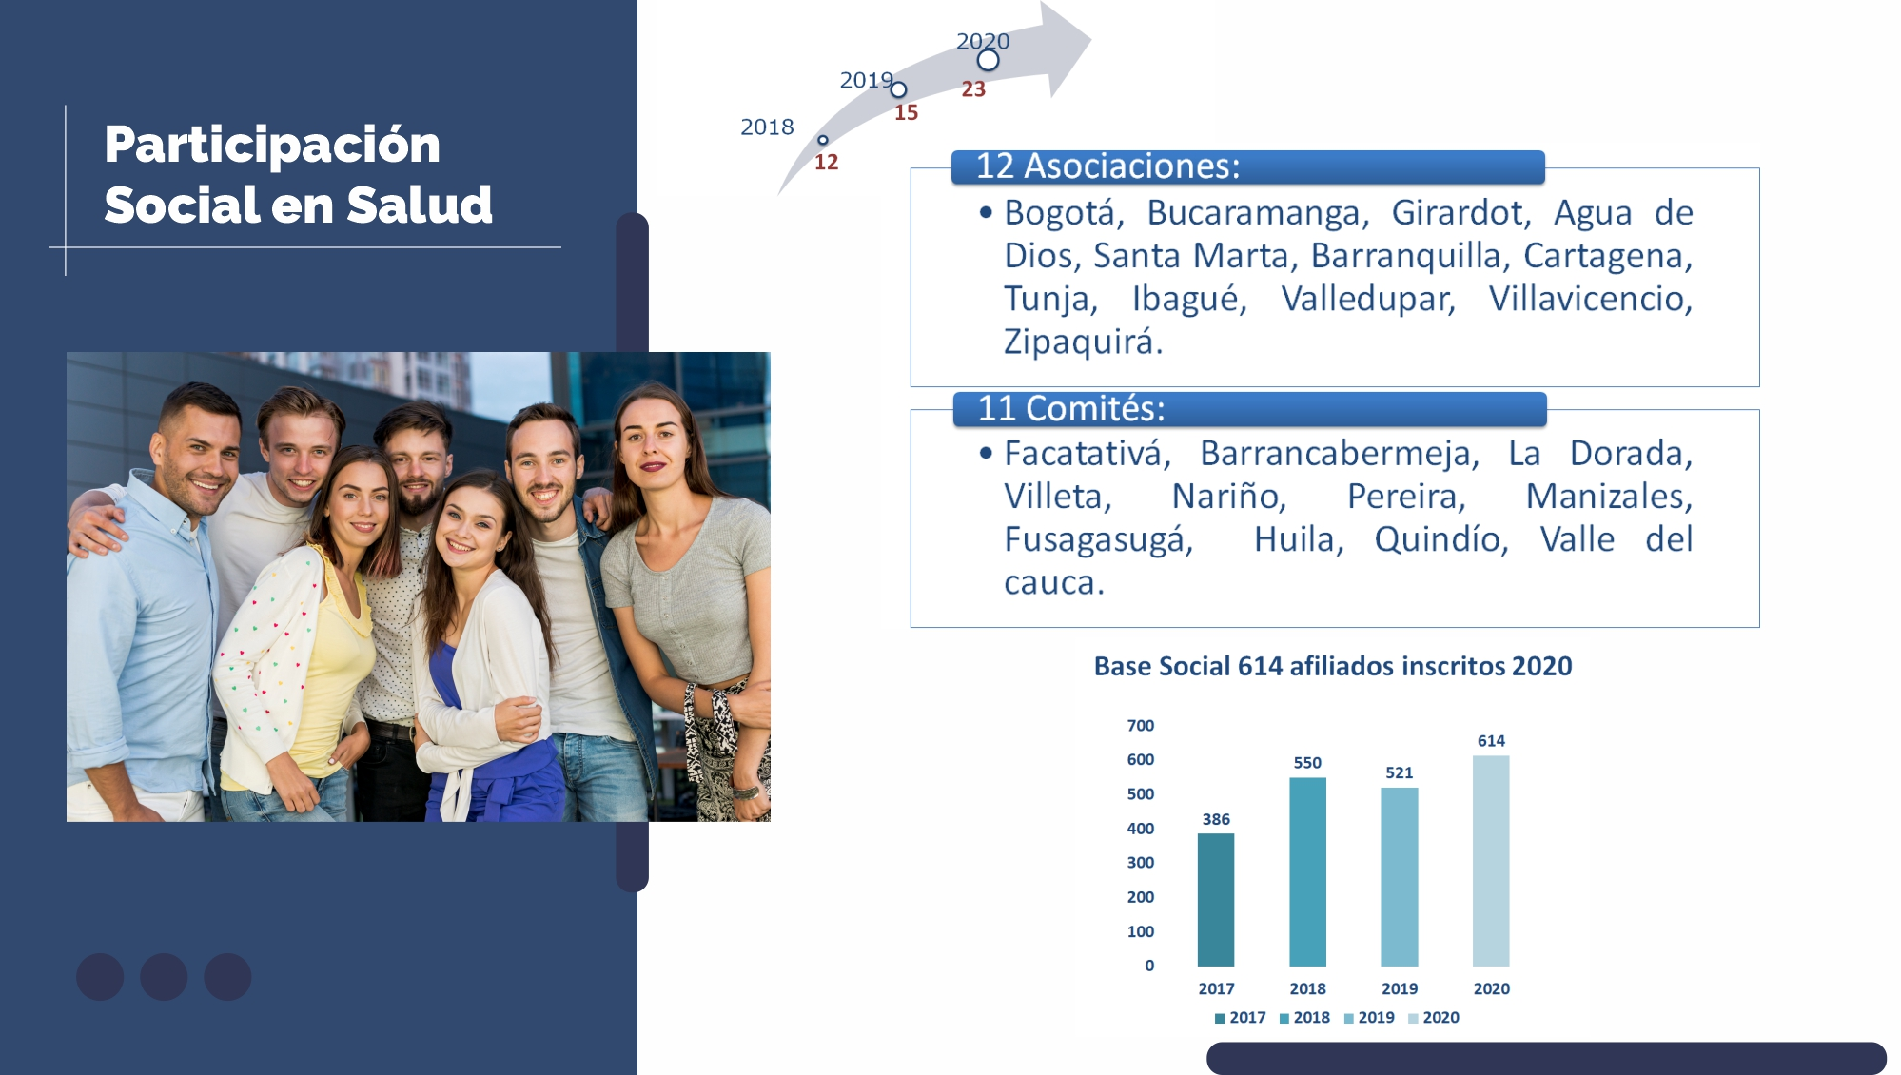

Slide 46
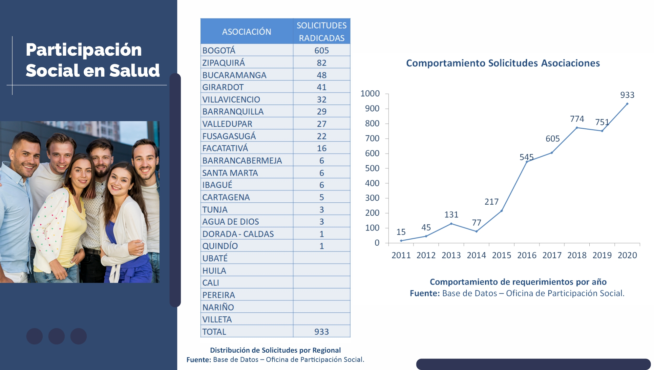

Slide 47
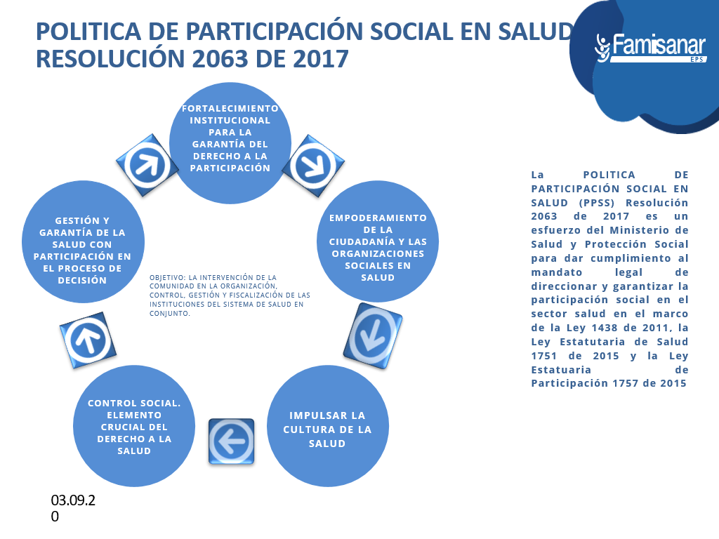

Slide 48
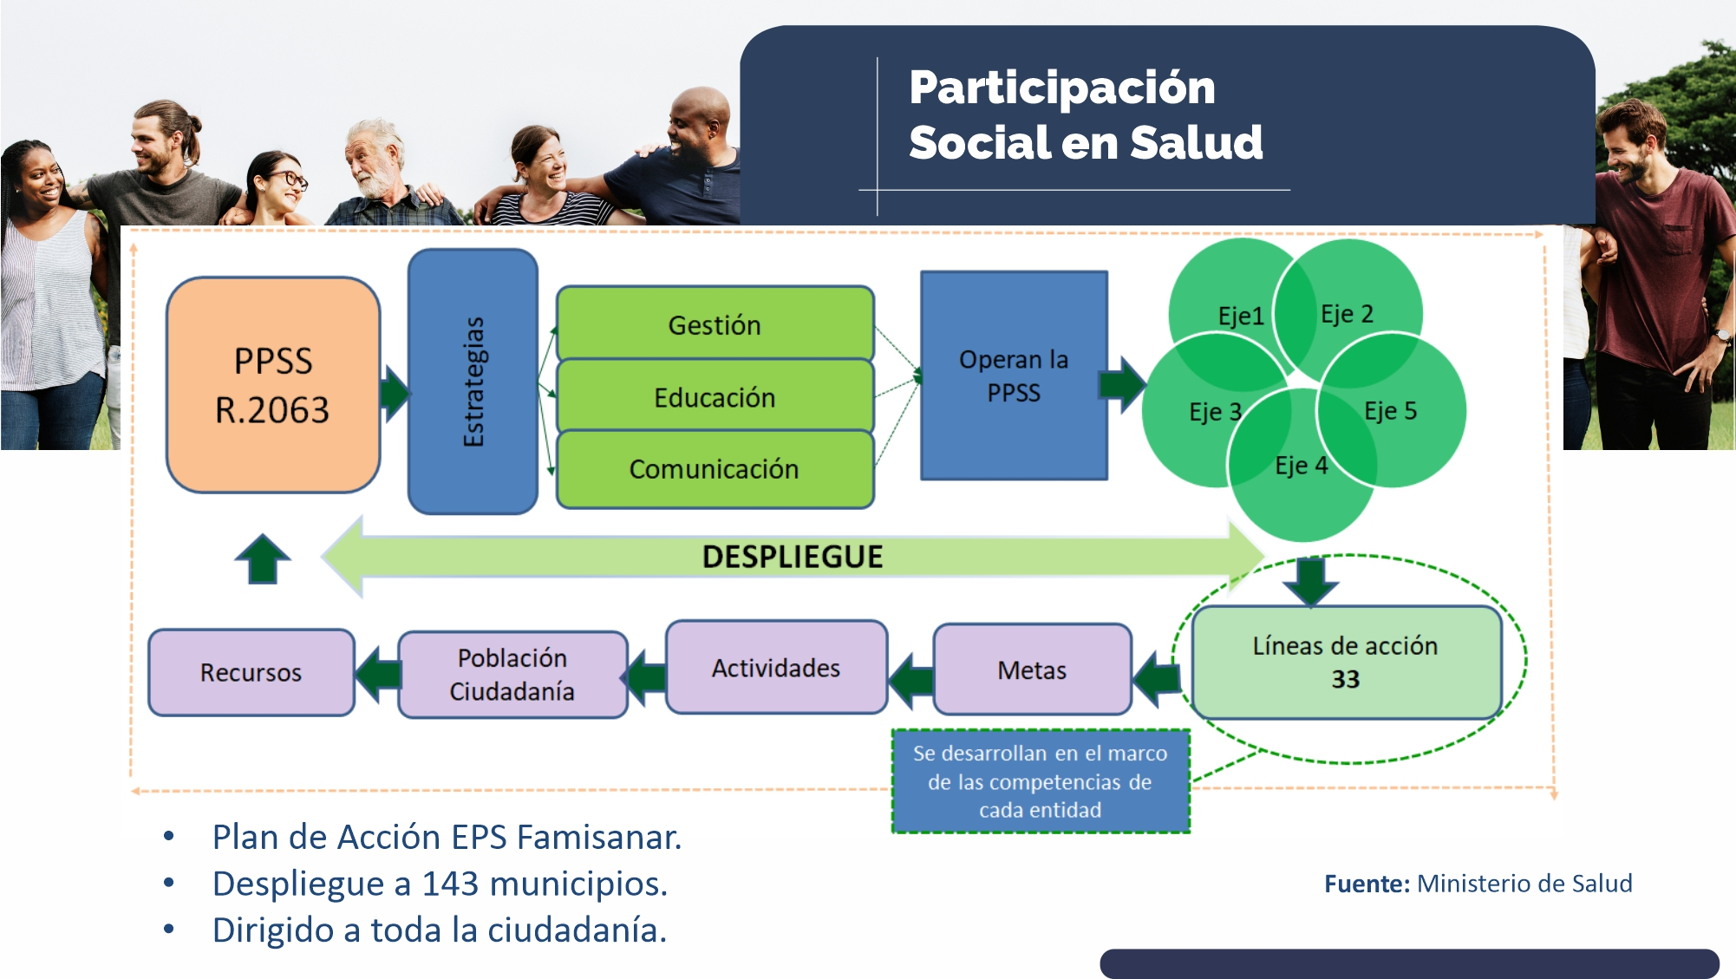

Slide 49
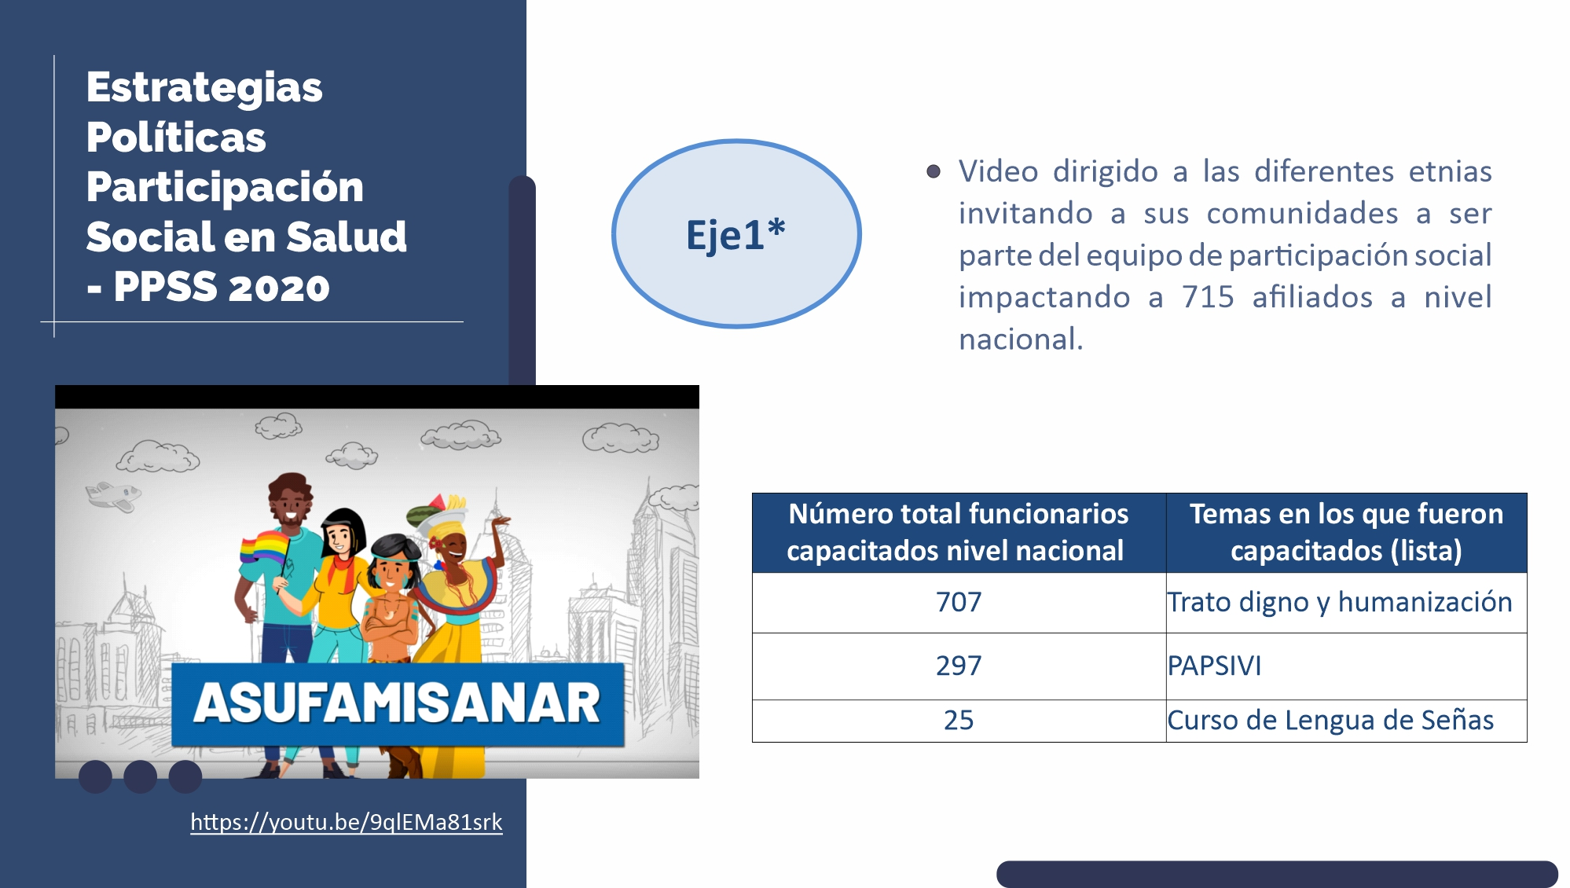

Slide 50
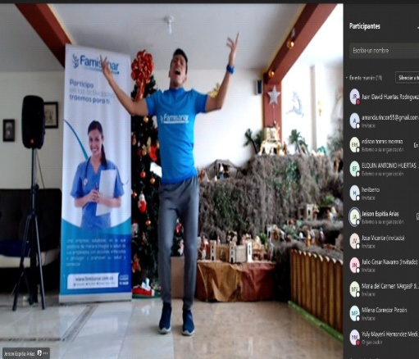
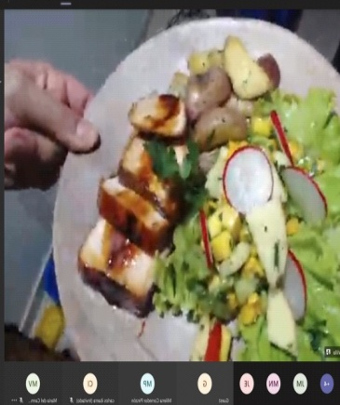
Estrategias Políticas Participación Social en Salud
- PPSS 2020
Empoderamiento de la Ciudadanía
Eje2*
Programa Aprendiendo con Famisanito en casa, por medio de actividades virtuales a través del juego promover hábitos de vida saludables llegando a 6.000 niños y adolescentes.
Talleres virtuales relacionados con tabaquismo, cáncer de seno, cuello uterino, hipertensión, webinar salud mental y acompañamiento lúdico a jornadas de vacunación.
Espacios de esparcimiento dirigidos a la Asociación de usuarios como fue Rumboterapia, Cocina saludable, terapia antiestrés entre otras.

Slide 51
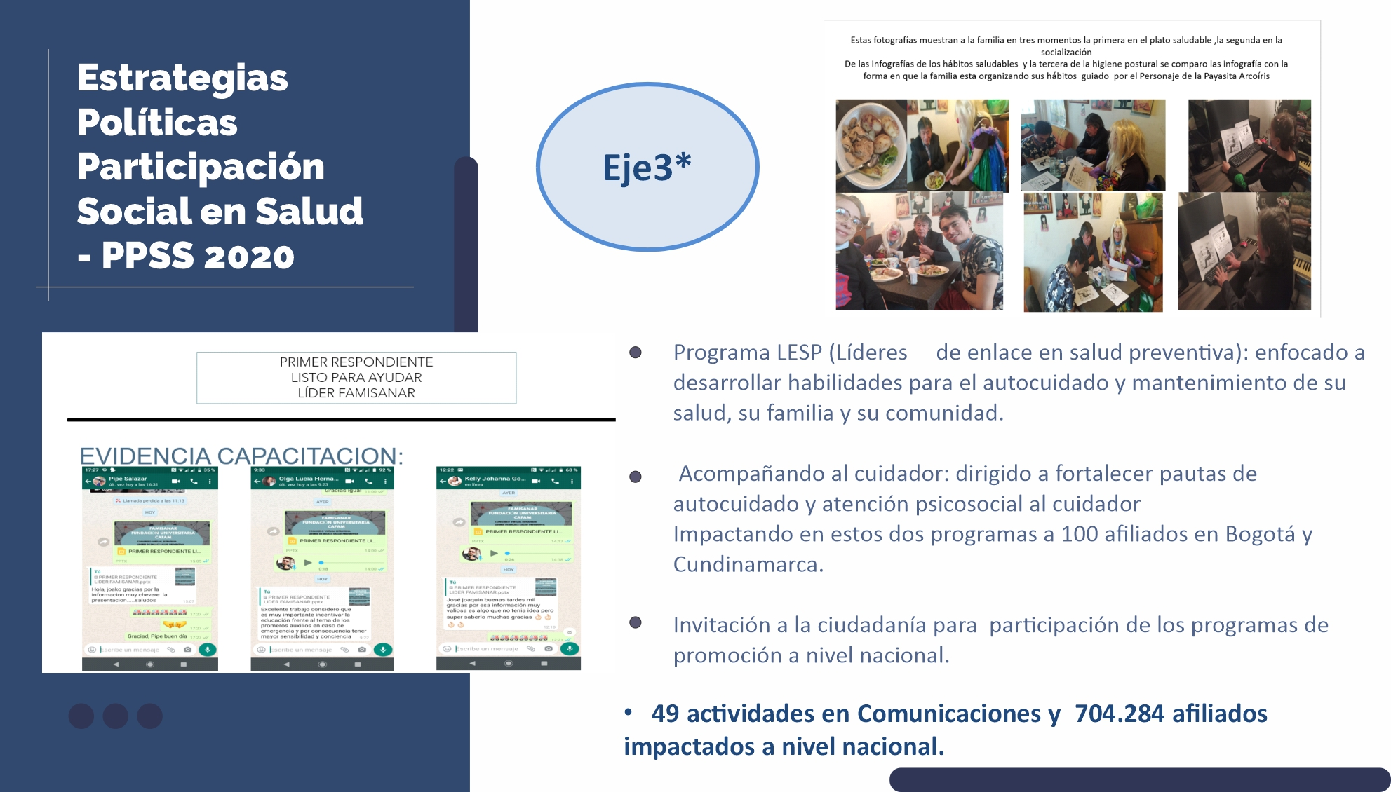

Slide 52
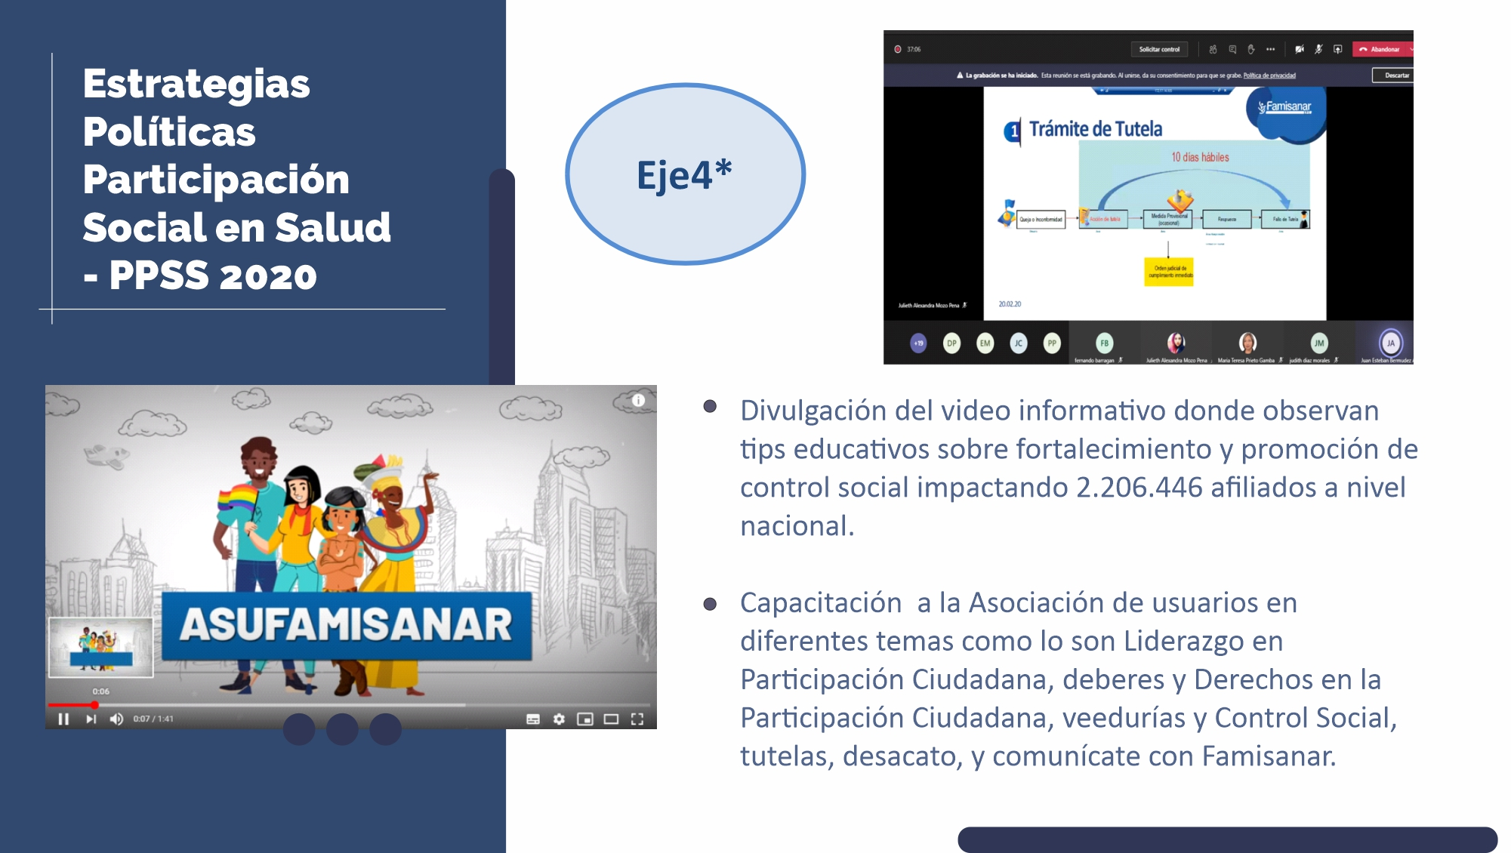

Slide 53
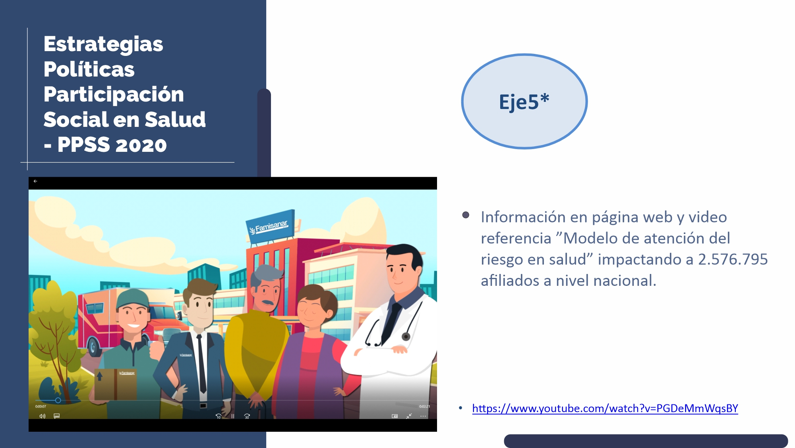

Slide 54


